Slide 1
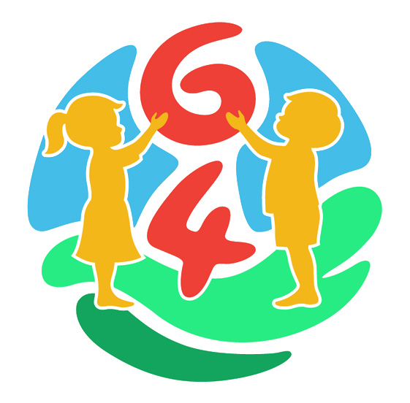
Plan Daltoński w Przedszkolu Samorządowym Nr 64 pn. „Akademia Jasia i Małgosi” w Białymstoku

Slide 2
Czym jest Plan Daltoński?
Plan Daltoński to nowoczesna metoda edukacyjna stworzona przez Helen Parkhurst, która wspiera rozwój:
samodzielności
odpowiedzialności
współpracy
planowania i refleksji
Dzieci uczą się w swoim tempie, podejmują decyzje i rozwijają kompetencje przyszłości.

Slide 3
Główne założenia planu
W codziennej pracy kierujemy się zasadami:
Samodzielność - dzieci uczą się działać bez ciągłych instrukcji dorosłych
Odpowiedzialność - wiedzą, co mają robić
i za co są odpowiedzialne
Współpraca - uczą się pomagać sobie i działać w grupie
Refleksja - rozmawiamy o tym, co się udało
i co możemy zrobić lepiej

Slide 4
Jak wygląda to w praktyce?
W naszym przedszkolu dzieci:
planują swoje zadania na tablicach daltońskich
wybierają aktywności zgodnie z własnym tempem
uczą się odpowiedzialności za siebie i innych
dzielą się obowiązkami (np. dyżurni, pomocnicy dnia)

Slide 5
Korzyści dla dziecka
Dzięki Planowi Daltońskiemu Twoje dziecko:
wzmacnia poczucie sprawczości i pewności siebie
rozwija umiejętności społeczne
lepiej się koncentruje i uczy planowania
czuje się ważne i doceniane

Slide 6
Rola nauczyciela i rodzica
Nauczyciel to przewodnik - wspiera, nie wyręcza
Rodzic - wspólnie z przedszkolem tworzy spójne środowisko
Zachęcamy do:
dawania dzieciom przestrzeni do działania
wspólnego planowania dnia
rozmawiania o emocjach i refleksjach

Slide 7
Plan Daltoński to sposób myślenia
Plan Daltoński to nie tylko metoda - to sposób myślenia o dziecku jako kompetentnym, mądrym i zdolnym do rozwoju człowieku.
👉 Chcesz wiedzieć więcej?
Porozmawiaj z nauczycielką grupy lub zajrzyj na naszą tablicę daltońską!

